Slide 1
Ανάλυση Βιολογικών Υγρών & Εκκριμάτων (Θ)
Ανοικτά Ακαδημαϊκά Μαθήματα στο ΤΕΙ Αθήνας
Ενότητα 6: Οι νεφρικές νόσοι και η διάγνωση τους
Πέτρος Καρκαλούσος
Καθηγητής εφαρμογών κλινικής χημείας – ΤΕΙ Αθηνών
Τμήμα Ιατρικών Εργαστήριων
Το περιεχόμενο του μαθήματος διατίθεται με άδεια Creative Commons εκτός και αν αναφέρεται διαφορετικά | Το έργο υλοποιείται στο πλαίσιο του Επιχειρησιακού Προγράμματος «Εκπαίδευση και Δια Βίου Μάθηση» και συγχρηματοδοτείται από την Ευρωπαϊκή Ένωση (Ευρωπαϊκό Κοινωνικό Ταμείο) και από εθνικούς πόρους.

Slide 2
Πρωτεϊνουρία ή Λευκωματουρία

Slide 3
Πρωτεϊνουρία: η εμφάνιση πρωτεΐνης στο ούρα
Η φυσιολογική νεφρική λειτουργία έχει ως αποτέλεσμα την απέκκριση ποσότητας πρωτεΐνης μικρότερης των 100 mg την ημέρα.
Από την ποσότητα αυτή:
2/3 είναι σφαιρίνες, αλβουμίνη (το μεγαλύτερο ποσοστό), τρανσφερίνη, χαμηλού ΜΒ πρωτεΐνες και ανοσοσφαιρίνες
1/3 είναι η γλυκοπρωτεΐνη Tamm Horsfall.
Παθολογία:
Παρατηρείται σε άτομα με νεφρική νόσο.
Μπορεί όμως να παρατηρηθεί και σε φυσιολογικά άτομα (ιδιαίτερα μεγάλης ηλικίας).

Slide 4
Η διέλευση των πρωτεϊνών από το αγγειώδες σπείραμα
Η διέλευση από το φραγμό διήθησης του αγγειώδους σπειράματος εξαρτάται:
Aπό το μοριακό βάρος τους.
Πρωτεΐνες μέχρι 70.000 Da μπορούν να διέλθουν υπό προϋποθέσεις.
Πρωτεΐνες μέχρι 15.000 Da διέρχονται ελεύθερα αλλά επαναρροφώνται στο ουροφόρο σωληνάριο.
Από το μοριακό τους φορτίο.
Οι θετικά φορτισμένες διέρχονται σε μεγαλύτερες ποσότητες από τις αρνητικά φορτισμένες

Slide 5
Οι προελεύσεις της πρωτεϊνουρίας
Πρωτεΐνουρία
Μετανεφρική
Προνεφρική
Νεφρική
Apo-A1
Πρωτεΐνουρία Bence-Jones
Αιμοσφαιρινουρία
Μυοσφαιρινουρία
Λυσοζυμουρία
β2-μικροσφαιριναιμία
Σπειραματική
Σωληναριακή
β2-μικροσφαιρίνη
Πρωτεΐνη συνδεδεμένη με ρετινόλη (RBP)
α2-μικροσφαιρίνη
Λυσοζύμη
Ν-ακέτυλο-β-D-γλυκοζαμινιδάση (β-NAG)
Συστατίνη C
Πρωτεΐνη β-ίχνους
Αλβουμίνη
Μικροαλβουμίνη
Εκλεκτική
Μη εκλεκτική
Επιλεκτικότητα με βάση το φορτίο
Χάνεται η επιλεκτικότητα με βάση το φορτίο και το μέγεθος

Slide 6
Δείκτες προνεφρικής πρωτεϊνουρίας (1 από 2)
Πρωτεϊνουρία Bence-Jones
Έκκριση ελαφρών αλυσίδων κ και λ.
Αιμοσφαιρινουρία
Μπορεί να συμβεί σε κάθε οξύ αιμολυτικό σύνδρομο.
Μυοσφαιριναιμία
Πιθανή στη ραβδομυόλυση μετά από πολλαπλές κακώσεις, αποπληξία ή έμφραγμα του μυοκαρδίου.

Slide 7
Δείκτες προνεφρικής πρωτεϊνουρίας (2 από 2)
Λυσοζυμουρία
Η λυσοζύμη παράγεται από κοκκώδη λευκοκύτταρα. Συσχετίζεται με τη νόσο του Hodgkin’s μυελοκυτταρικές και μονοκυτταρικές λευχαιμίες, σαρκοείδωση κ.λ.π.
β2-μικροσφαιριναιμία
Μόριο χαμηλού μοριακού βάρους με πανομοιότυπη αλληλουχία αμινοξέων με την ελαφρά αλυσίδα των HLA αντιγόνων. Προκύπτει από μεγάλη αύξηση ανακύκλωσης λευκοκυττάρων.

Slide 8
Η μετανεφρική πρωτεϊνουρία/αιματουρία
Η μετανεφρική πρωτεϊνουρία χαρακτηρίζεται από αυξημένη απέκκριση όλων των πρωτεϊνών του πλάσματος περιλαμβανομένων και εκείνων με ΜΒ > 500.000 Da οι οποίες πρακτικά είναι αδύνατον να διέλθουν μέσω της σπειραματικής βασικής μεμβράνης.
Ο τύπος αυτός της πρωτεϊνουρίας συναντάται στη μετασπειραματική αιματουρία ή σε φλεγμονή στην ουροποιητική οδό.
Ως δείκτης χρησιμοποιείται η πρωτεΐνη ApoA1 η οποία συνδεδεμένη όπως είναι με το υπόλοιπο μόριο της HDL είναι αδύνατο να περάσει από το αγγειώδες σπείραμα.

Slide 9
Οι προελεύσεις της νεφρικής πρωτεϊνουρίας
Νεφρική πρωτεϊνουρία
Σπειραματική
Σωληναριακή
Εκλεκτική
Μη εκλεκτική
Επιλογή με βάση το φορτίο
Δεν υπάρχει καμία επιλεκτικότητα
ακόμα και για πρωτεΐνες > 100.000 Da
Είναι η πιο συχνά απαντούμενη πρωτεϊνουρία

Slide 10
Δείκτες σπειραματικής λειτουργίας
β₂-μικροσφαιρίνη: Αυξάνεται στη σπειραματική βλάβη
α₁-μικροσφαιρίνη: Αυξάνεται στη σπειραματική βλάβη.
Σχετιζόμενος με τους όγκους αναστολέας της θρυψίνης (ΤΑΤΙ): Αυξάνεται στη σπειραματική λειτουργία και θεωρείται ως ο πλέον αξιόπιστος δείκτης σπειραματικής λειτουργίας.
β-trace: Έχει μικρή διαγνωστική σημασία.
Λιποκαλίνη ενωμένη με την γελατινάση των ουδετεροφίλων (NGAL): Αυξάνεται στη σπειραματική βλάβη.
Ρυθμός σπειραματικής διήθησης. Ο πιο σημαντικός όλων.

Slide 11
Η σωληναριακή νεφρική πρωτεϊνουρία
Φυσιολογικά το 95 - 99% των πρωτεϊνών χαμηλού μοριακού βάρους (< 70.000 Da) που καταλήγουν στο πρόουρο επαναπορροφώνται από τα εγγύς σπειραματικά σωληνάρια.
‘Όταν δεν γίνεται αυτή η επαναρρόφηση τότε υπάρχει σωληναριακή νεφρική πρωτεϊνουρία.

Slide 12
Αίτια κακής επαναρρόφησης από τα εγγύς εσπειραμένα σωληνάρια (1 από 2)
Φλεγμονώδεις νόσοι των σωληναρίων (πυελονεφρίτιδα, διάμεση νεφρίτιδα κ.α.),
Αλλοιώσεις στα κύτταρα των εγγύς σωληναρίων από νεφροτοξικές ουσίες (φάρμακα, βαρέα μέταλλα) ή από κληρονομικής αιτιολογίας σωληναριακή δυσλειτουργία.

Slide 13
Αίτια κακής επαναρρόφησης από τα εγγύς εσπειραμένα σωληνάρια (2 από 2)
Αύξηση της συγκέντρωσης του χαμηλού ΜΒ πρωτεϊνών του ορού που οφείλεται ή σε αυξημένη σύνθεση (μονοκλωνική γ-σφαιριναιμία) ή σε απελευθέρωση τους (μυόλυση, αιμόλυση) ή σε παρακράτηση σαν συνέπεια της νεφρικής ανεπάρκειας με υπερλειτουργία των φυσιολογικών μηχανισμών της επαναπροσρόφησης,
Συνδυασμός νεφρικής ανεπάρκειας και ταυτόχρονης σωληναριακής βλάβης (οξεία νεφρική ανεπάρκεια, χρόνια πυελονεφρίτιδα, μεταμοσχευτική κατάσταση).

Slide 14
Σωληναριακοί δείκτες (1 από 2)
β2-μικροσφαιρίνη,
Πρωτεΐνη συνδεδεμένη με ρετινόλη (RBP)
Η ρετινόλη, ο κυριότερος μεταβολίτης της βιταμίνης Α, απεκκρίνεται και μεταφέρεται από τα ηπατοκύτταρα συνδεδεμένη με μια πρωτεΐνη, την RBP,
α2-μικροσφαιρίνη
Είναι πρωτεΐνη χαμηλού μοριακού βάρους πρωτεΐνη η α1-Μ η οποία διηθείται εντελώς ελεύθερα από το σπείραμα και επαναπροσροφάται και καταβολίζεται στα εγγύς σωληνάρια. Αυξάνει όταν καταστραφεί το σύστημα της επαναρρόφησης.

Slide 15
Σωληναριακοί δείκτες (2 από 2)
Λυσοζύμη,
Ν-ακέτυλο-β-D-γλυκοζαμινιδάση (β-NAG),
Το ένζυμο β-NAG εμφανίζει υψηλή ενεργότητα στα λυσοσώματα των νεφρικών εγγύς σωληναρίων,
Συστατίνη C,
Πρωτεΐνη β-ίχνους.

Slide 16
Ορθοστατικό λεύκωμα
Είναι παροδική λευκωματουρία επηρεαζόμενη από τη στάση του σώματος. Εμφανίζεται σε παιδιά ηλικίας 5 - 15 ετών, υψηλού αναστήματος συνήθως, που υποσιτίζονται και αποδίδεται στην πίεση της νεφρικής φλέβας από την λόρδωση που συνήθως συνυπάρχει κατά την όρθια στάση του παιδιού.
Το χαρακτηριστικό στοιχείο της νόσου είναι η αποβολή λευκώματος με τα ούρα που παράγονται όταν το παιδί είναι σε όρθια στάση (ούρα μεσημεριανά) και την εξαφάνιση του λευκώματος όταν το παιδί είναι πλαγιασμένο (ούρα νυκτερινά).

Slide 17
Συλλογή δειγμάτων ορθοστατικού λευκώματος
1ο δείγμα Ούρα 8 – 12 π.μ.
Η πρώτη ούρηση στις 8 π.μ. απορρίπτεται. Ο άρρωστος παραμένει όρθιος και ουρεί στις 12 το μεσημέρι.
2ο δείγμα Ούρα 12 – 4 μ.μ.
Ο άρρωστος παραμένει πλαγιασμένος. Στις 12 μ.μ. λαμβάνεται το δεύτερο δείγμα.
3ο δείγμα Ούρα 4 – 8 μ.μ.
Ο άρρωστος παραμένει όρθιος και κινείται. Στις 8 μ.μ. λαμβάνεται το τρίτο δείγμα.
4ο δείγμα Ούρα 8 – 12 μ.μ.
Ο άρρωστος παραμένει κινείται λιγότερο. Στις 12 μ.μ. λαμβάνεται το τέταρτο δείγμα.
5ο δείγμα Ούρα 12 – 8 π.μ.
Ο άρρωστος παραμένει ξαπλωμένος (κοιμάται). Στις 8 π.μ. λαμβάνεται το τέταρτο δείγμα.

Slide 18
Ανάλυση δειγμάτων ορθοστατικού λευκώματος
Ο ασθενής συγκεντρώνει όλα τα δείγματα,
Τα αριθμεί,
Τα συντηρεί στο ψυγείο και την άλλη μέρα τα φέρνει στο εργαστήριο,
Στο εργαστήριο σε κάθε δείγμα μετριέται το λεύκωμα και ελέγχεται αν το λεύκωμα πήζει με οξεικό οξύ 10% χωρίς θέρμανση.

Slide 19
Πρωτεΐνη Bence-Jones
H πρωτεΐνη Bence-Jones είναι οι ελαφριές αλυσίδες κ και λ των ανοσοσφαιρινών που περνούν στα ούρα.
Οι πρωτεΐνες Βence-Jones έχουν χαρακτηριστικές θερμικές ιδιότητες.
Κροκιδώνονται όταν θερμανθούν στους 55 - 60^{ο}C,
Αναδιαλύονται σε θερμοκρασίες άνω των 80^{ο}C,
Ξανακροκιδώνονται, όταν κατέβει πάλι η θερμοκρασία κάτω από τους 55^{ο}C.

Slide 20
Προσδιορισμός λευκώματος στα ούρα
Ημιποσοτικός προσδιορισμός με ταινία των ούρων,
Ημιποσοτικός προσδιορισμός με βρασμό παρουσία οξικού οξέος,
Ποιοτικός προσδιορισμός για λεύκωμα Bence-Jones,
Ημιποσοτικός προσδιορισμός με σουλφοσαλυκιλικό οξύ,
Ποσοτικός προσδιορισμός σε ούρα 24ώρου με σουλφοσαλυκιλικό οξύ και άλλες μεθόδους. Παλαιότερα ο ποσοτικός προσδιορισμός γίνονταν με τις μεθόδους Esbach και Aufrecht που σήμερα έχουν καταργηθεί.

Slide 21
Προσδιορισμός λευκώματος με ταινία ούρων
Οι πρωτεΐνες, οι οποίες διαθέτουν θετικά και αρνητικά φορτία, αντιδρούν με τον δείκτη pH κυανού της τετραβρωμοφαινόλης σε όξινο περιβάλλον μεταβάλλοντας το χρώμα του από κίτρινο μέχρι πράσινο.

Slide 22
Πότε υπάρχει πρωτεϊνουρία
Η πρωτεΐνη στη ταινία των ούρων εμφανίζεται σε:
Νεφρική νόσο,
Αιματουρία,
Ουρολοιμώξεις,
Σε ηλικιωμένα άτομα (ίχνη).
Προσοχή η ταινία των ούρων ανιχνεύει κυρίως αλβουμίνη και όχι σφαιρίνες όπως είναι και το λεύκωμα Bence-Jones.

Slide 23
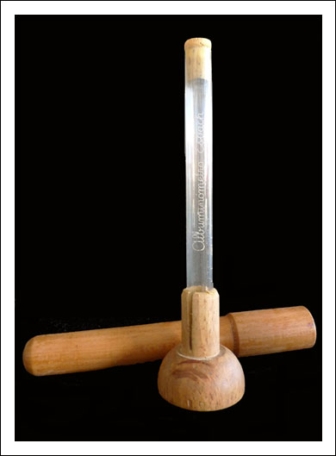
Ποσοτικός προσδιορισμός λευκώματος με την μέθοδο Esbach
Βασίζονταν στην ολοήμερη καθίζηση των πρωτεϊνών μετά από την μετουσίωση τους.
Αντικαταστάθηκε αργότερα από την μέθοδο Aufrecht.
historiadelamedicina.wordpress.com

Slide 24
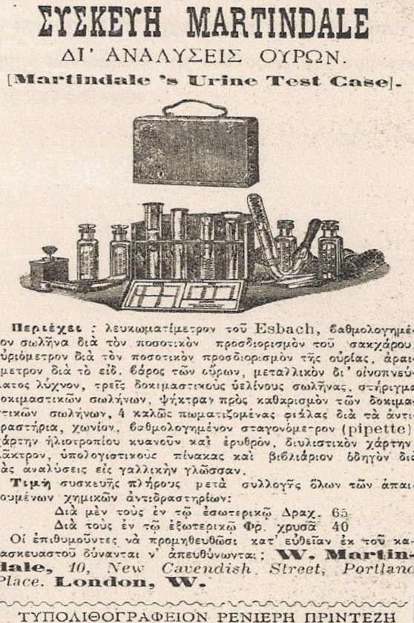
Αθήνα 1900 – Διαφήμιση Esbach

Slide 25
Ποσοτικός προσδιορισμός λευκώματος
Μέθοδος Aufrecht σε ούρα 24ώρου ή πρώτα πρωινά
Γεμίζουμε το λευκωματόμετρο με ούρα μέχρι το γράμμα U,
Συμπληρώνουμε με το αντιδραστήριο Aufrecht,
Πωματίζουμε και αναδεύουμε,
Φυγοκεντρούμε επί 3 λεπτά σε 2000 – 2500 στροφές,
Μετράμε το ποσό του ιζήματος στη μετρική κλίμακα.
Εργαστήριο Βιολογικών Υγρών, Τμήμα Ιατρικών Εργαστηρίων, ΤΕΙ Αθηνών

Slide 26
Ποιοτικός προσδιορισμός λευκώματος με βρασμό παρουσία οξικού οξέος
Το λεύκωμα των ούρων πήζει (μετουσιώνεται) όταν η θερμοκρασία τους φθάνει στο σημείο βρασμού.
Προσοχή. Η παρουσία μυκίνης προκαλεί θολερότητα.
Η παρουσία της μυκίνης διαπιστώνετε προσθέτοντας σταγόνες οξικού οξέος στο δείγμα ούρων πριν το βρασμό.
Αν εμφανιστεί θολερότητα τότε αυτή οφείλεται στη μυκίνη και όχι στο λεύκωμα.
Στην περίπτωση αυτή θα απομακρύνουμε την μυκίνη με οξίνιση (προσθέτουμε λίγες σταγόνες οξικού οξέος) και διήθηση.
Aν τα ούρα είναι θολά η δοκιμασία δεν μπορεί να γίνει. Θα πρέπει να διαυγάσουν με διήθηση και φυγοκέντρηση.

Slide 27
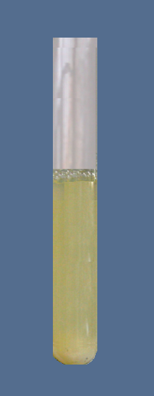
Η μέθοδος του σουλφοσαλικυλικού οξέος
Αντί του βρασμού μπορεί να χρησιμοποιηθεί η μέθοδος του θειοσαλικυλικού οξέος
Το θειοσαλικυλικό οξύ (7%) προκαλεί την αλλαγή του ηλεκτρικού φορτίου των πρωτεϊνών και δημιουργίας συμπλόκων.
Τα σύμπλοκα αυτά είναι βαριά και προκαλούν την καθίζηση του λευκώματος.
Εργαστήριο Βιολογικών Υγρών, Τμήμα Ιατρικών Εργαστηρίων, ΤΕΙ Αθηνών

Slide 28
Σύγχρονες ποσοτικές μέθοδοι προσδιορισμού πρωτεΐνης στα ούρα
Σήμερα το λεύκωμα των ούρων μετριέται ποσοτικά σε ούρα 24ώρου με χρωματομετρικές μεθόδους σε αυτόματους αναλυτές.
Π.χ. μέθοδος πιρογαζόλης/μολυβδαινίου, μέθοδος θειοσαλικυλικού οξέος
Οι μέθοδοι αυτές δεν χρησιμοποιούνται μόνο για ούρα αλλά και για οποιοδήποτε βιολογικό υγρό περιέχει λεύκωμα σε πολύ μικρή ποσότητα.

Slide 29
Νεφρικοί Νόσοι
Notes:
28

Slide 30
Τι είναι οι νεφρικές νόσοι
Oι νεφρικές νόσοι είναι οι νόσοι του νεφρού δηλαδή των νεφρώνων.
Οφείλονται σε βλάβη:
Αγγειώδους σπειράματος: (εύρημα στα ούρα Πρωτεϊνουρία),
Σωληναρίων του νεφρώνα: (εύρημα στα ούρα Πρωτεϊνουρία και κύλινδροι).
Κοινό χαρακτηριστικό: Πρωτεϊνουρία.

Slide 31
Η νεφρική νόσος
Η χρόνια νεφρική νόσος είναι μια «σιωπηλή» νόσος (οι μισοί από όσους πάσχουν δε γνωρίζουν ότι έχουν προσβληθεί από τη νόσο).
Τα συμπτώματά της συχνά δεν εμφανίζονται, παρά μόνο όταν έχει ήδη χαθεί περισσότερο από το 50% της λειτουργίας των δύο νεφρών.
1 στους 10 ενηλίκους έχει κάποια μορφή νεφρικής νόσου.

Slide 32
Από νεφρική νόσο κινδυνεύουν:
Ασθενείς με σακχαρώδη διαβήτη & υπέρταση,
Παχύσαρκα άτομα ή καπνιστές,
Άτομα με οικογενειακό ιστορικό σακχαρώδη διαβήτη,
υπέρτασης και νεφρικής νόσου,
Ασθενείς με άλλες νεφροπάθειες.

Slide 33
Συμπτώματα νεφρικής νόσου
Μειωμένη ή και καθόλου παραγωγή ούρων (ανουρία),
Κόπωση,
Μειωμένη εγρήγορση,
Σύγχυση,
Χλωμό δέρμα,
Ταχυπαλμία,
Ξηροστομία,
Αίσθημα δίψας.

Slide 34
Οξεία Νεφρική Ανεπάρκεια

Slide 35
Ορισμός της Oξείας Nεφρικής Aνεπάρκειας (ΟΝΑ)
Είναι η ξαφνική, σχεδόν πλήρης απώλεια της νεφρικής λειτουργίας, που προκαλείται από ανεπάρκεια της νεφρικής κυκλοφορίας ή από σπειραματική ή σωληναριακή δυσλειτουργία.
Προκαλείται από οποιαδήποτε κατάσταση που προκαλεί μείωση της νεφρικής ροής αίματος, όπως υπόταση ή shock και οδηγεί σε ελάττωση της σπειραματικής διήθησης, νεφρική ισχαιμία και σωληναριακή βλάβη.

Slide 36
Η Οξεία Νεφρική Ανεπάρκεια διακρίνεται σε:
Προνεφρική (ελάττωση νεφρικής αιμάτωσης, υποογκαιμία),
Ενδογενή νεφρική (νόσοι νεφρικού παρεγχύματος),
Μετανεφρική (οξεία αμφοτερόπλευρη απόφραξη του ουροποιητικού συστήματος).
Η κυριότερη αιτία είναι η Οξεία Σωληναριακή Νέκρωση.

Slide 37
Προνεφρικές αιτίες Οξείας Νεφρικής Ανεπάρκειας
Κάθε παράγοντας που μειώνει τη νεφρική ροή του αίματος :
Shock,
Αφυδάτωση,
Εγκαύματα,
Βαριά τραύματα,
Μεγάλες χειρουργικές επεμβάσεις, που προκαλούν οξεία σωληναριακή νέκρωση, αν δεν αντιμετωπιστούν έγκαιρα,
Θρόμβωση των νεφρικών αρτηριών.

Slide 38
Οξεία Σωληναριακή Νέκρωση
Πρόκειται για την καταστροφή των σωληναρίων του νεφρώνα.
Χαρακτηρίζεται από:
Αιφνίδια έκπτωση του ρυθμού σπειραματικής διήθησης (GFR),
Ανωξαιμία,
Αδυναμία του νεφρού να ρυθμίσει την οξεοβασική ισορροπία.

Slide 39
Αίτια Οξείας Σωληναριακής Νέκρωσης
Νεφρική ισχαιμία,
Τοξίνες (αντιβιοτικά, σκιαγραφικά υλικά, βαριά μέταλλα, δηλητήρια),
Αιμόλυση με αιμοσφαιρινουρία,
Ραβδομυόλυση με μυοσφαιρινουρία.

Slide 40
Η Οξεία Σωληναριακή Νέκρωση στην γενική εξέταση ούρων
Φυσική εξέταση
Χροιά: Ερυθρή,
Όψη: Διαυγή.
Χημική εξέταση
Πρωτεινουρία,
Αίμα θετικό (λόγω μυοσφαιρίνης).
Μικροσκόπηση ούρων
Επιθηλιακά κύτταρα,
Επιθηλιακοί κύλινδροι,
Κοκκώδεις κύλινδροι,
Κηρώδεις κύλινδροι.
Χαρακτηριστικό: Καφέ κοκκώδεις κύλινδροι οξείας σωληναριακής νέκρωσης

Slide 41
Μεσαγγειακή ΙgA σπειραματονεφρίτιδα
Πρόκειται για τον συχνότερο τύπο σωληναριακής νέκρωσης.
Είναι η συχνότερη αιτία ασυμπτωματικής σπειραματικής μικροσκοπικής αιματουρίας.
Συνοδεύεται συχνά από λοίμωξη του αναπνευστικού και του γαστρεντερικού συστήματος.
Χαρακτηριστικό: Μικροσκοπική ή μακροσκοπική αιματουρία.

Slide 42
Η μεσαγγειακή ΙgA σπειραματονεφρίτιδα στην γενική εξέταση ούρων
Φυσικοί χαρακτήρες
Όψη: Διαυγή,
Χροιά: Κίτρινη.
Χημική εξέταση
Αίμα,
Πρωτεινουρία (ήπια),
Πυοσφαίρια.
Μικροσκόπηση ούρων
Πυοσφαίρια,
Ερυθρά,
Ερυθροκυτταρικοί, κύλινδροι/;,
Πυώδεις κύλινδροι/;,
Σταγονίδια λίπους/;,
Επιθηλιακά κύτταρα/;.
Χαρακτηριστικό: Ερυθρά και Πυοσφαίρια χωρίς μικροοργανισμούς

Slide 43
Νεφριτιδικό και νεφρωσικό σύνδρομο (1 από 2)
Και τα δύο μαζί αποτελούν τις κυριότερες νόσους του σπειράματος.
Πρόκειται για παθήσεις ανοσολογικών αιτιών (π.χ. πρωτοπαθής σπειραματονεφρίτιδα, συστηματικός ερυθηματώδης λύκος) ή μεταβολικών/αιμοδυναμικών αιτιών (π.χ. σακχαρώδης διαβήτης, αρτηριακή υπέρταση).

Slide 44
Νεφριτιδικό και νεφρωσικό σύνδρομο (2 από 2)
Χαρακτηριστικά:
H δημιουργία χαρακτηριστικού ιζήματος η οποία φέρει τους χαρακτηρισμούς «νεφριτιδικό» και «νεφρωσικό» ίζημα.
H παρουσία πρωτεϊνουρίας.

Slide 45
Η βαρύτητα της πρωτεϊνουρίας
Η βαρύτητα της πρωτεϊνουρίας καθορίζεται από το πηλίκο πρωτεΐνη/κρεατινίνη:
Πρωτεϊνουρία μικρού βαθμού: 0,2 – 1,0
Πρωτεϊνουρία σημαντικού βαθμού: 1,0 – 3,0
Νεφρωσικό σύνδρομο: > 3,0

Slide 46
Το νεφρωσικό σύνδρομο
Τα νεφρά με κατεστραμμένα σπειράματα αφήνουν τις πρωτεΐνες να διαφεύγουν μέσα στα ούρα. Δημιουργείται έτσι υπέρτονο περιβάλλον στα ούρα με αποτέλεσμα να μην μπορεί το αίμα να συγκρατήσει το νερό.
Έτσι το νερό μετακινείται από το αίμα στους ιστούς και οι ιστοί φουσκώνουν (οίδημα).
Το οίδημα παρουσιάζεται τυπικά γύρω από τα μάτια του ασθενούς, στην κοιλιά και στα πόδια του. Ο ασθενής αυτός μπορεί να μην ουρεί όσο συχνά ουρούσε και επίσης μπορεί να πάρει βάρος λόγω της κατακράτησης του νερού.

Slide 47
Το νεφρωσικό σύνδρομο στην γενική εξέταση ούρων
Φυσικοί χαρακτήρες
Όψη: διαυγής,
Χροιά: κίτρινη.
Χημική εξέταση
Αίμα,
Πρωτεινουρία.
Μικροσκόπηση ούρων
Λιπιδουρία
Λιπώδη ωοειδή σωμάτια,
Λιπώδεις κύλινδροι,
Κοκκώδεις κύλινδροι.
Λίγα ερυθρά

Slide 48
Το νεφριτιδικό σύνδρομο
Το νεφριτικό σύνδρομο χαρακτηρίζεται από:
Αρτηριακή υπέρταση,
Ολιγουρία,
Ερυθρά αιμοσφαίρια και κυλίνδρους στα ούρα.

Slide 49
Το νεφριτιδικό σύνδρομο στην γενική εξέταση ούρων
Φυσικοί χαρακτήρες
Όψη: Θολή ή έντονη θολή.
Χροιά: Eρυθρή.
Χημική εξέταση
Αίμα,
Πρωτεινουρία.
Μικροσκόπηση ούρων
Ερυθρά,
Πυοσφαίρια,
Ερυθροκυτταρικοί κύλινδροι,
Πυώδεις κύλινδροι,
Κοκκώδεις κύλινδροι.

Slide 50
Οξεία διάμεση νεφρίτιδα
Πρόκειται για οξεία, αλλεργική συνήθως φλεγμονή του διάμεσου ιστού των νεφρώνων.
Προκαλείται κυρίως από φάρμακα αλλά και από λοιμώξεις και ανοσολογικά νοσήματα.
Εκδηλώνεται με πυρετό, εξάνθημα και αρθραλγίες.
Χαρακτηριστικά ευρήματα: Λευκοκύτταρα
(στείρα πυουρία με σημαντικό αριθμό ηωσινόφιλων)
Λευκοκυτταρικοί και ηωσινοφιλικοί κύλινδροι

Slide 51
Η οξεία διάμεση νεφρίτιδα στην γενική εξέταση ούρων
Φυσικοί χαρακτήρες
Όψη: Διαυγή,
Χροιά: Κίτρινη.
Χημική εξέταση
Αίμα,
Πρωτεινουρία (ήπια).
Μικροσκόπηση ούρων
Πυοσφαίρια,
Πυώδεις κύλινδροι,
Ερυθρά,
Ερυθροκυτταρικοί κύλινδροι.
Χαρακτηριστικό: Πυοσφαίρια (ηωσινόφιλα) χωρίς μικροοργανισμούς

Slide 52
Χρόνια Νεφρική Ανεπάρκεια

Slide 53
Χρόνια νεφρική νόσος
Ως χρόνια νεφρική νόσος καθορίζεται βλάβη των νεφρών για 3 ή περισσότερους μήνες.
Η διάγνωσή της βασίζεται σε ευρήματα ανώμαλης δομής (ακτινολογικός έλεγχος), παθολογικής λειτουργίας (βιοχημικές δοκιμασίες, ανάλυση ούρων) ή ελάττωση του ρυθμού σπειραματικής διήθησης κάτω από 60 ml/min/1,73m².
Η χρόνια νεφρική ανεπάρκεια προκαλείται από:
Διαβήτη (συνηθέστερο αίτιο),
Υπέρταση,
Σπειραματονεφρίτιδες.

Slide 54
Η χρόνια νεφρική ανεπάρκεια στην γενική εξέταση ούρων
Φυσικοί χαρακτήρες
Όψη : Διαυγή,
Χροιά : Κίτρινη.
Χημική εξέταση
Πρωτεϊνουρία (ήπια).
Μικροσκόπηση ούρων
Υαλώδεις κύλινδροι,
Επιθηλιακοί κύλινδροι,
Κοκκώδεις κύλινδροι,
Κηρώδεις κύλινδροι,
Κοκκία τελικού σταδίου.
Χαρακτηριστικό: Διάφορες μορφές κυλίνδρων, κοκκία τελικού σταδίου

Slide 55
Οι κύλινδροι στις διάφορες νεφρικές νόσους
Υαλώδεις Φυσιολογική ± νεφρική νόσος Κοκκώδεις Νεφρική νόσος Κηρώδεις Ταχέως εξελισσόμενη ΣΝ Νεφρική ανεπάρκεια Λιπώδεις Νεφρωσικό σύνδρομο Βαριά λευκωματουρία
Ερυθροκυτταρικοί Υπερπλαστική/νεκρωτική ΣΝ «Αιμορραγία» σπειράματος
Αιμοσφαιρινικοί «Αιμοσφαιρινουρία» Λευκοκυτταρικοί Οξεία πυελονεφρίτις Οξεία διάμεση νεφρίτις Επιθηλιακοί Υπερπλαστική ΣΝ Οξεία σωληναριακή νέκρωση Μυοσφαιρινικοί Οξεία διάμεση νεφρίτις ± ΣΝ Ραβδομυόλυση

Slide 56
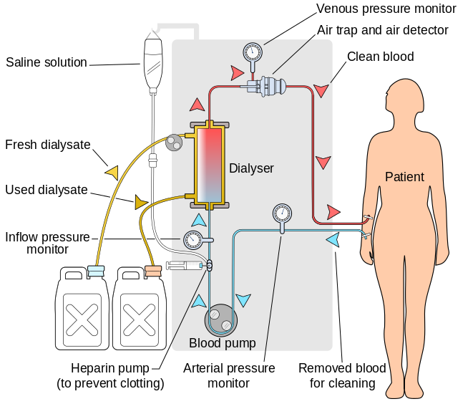
Αναπαράσταση συσκευής αιμοκάθαρσης
“Hemodialysis-en” από YassineMrabet διαθέσιμο με άδεια CC BY 3.0

Slide 57
Βιοχημικός έλεγχος Νεφρικής νόσου
Notes:
56

Slide 58
Περιοδικός προληπτικός έλεγχος – Check up
Προσδιορισμός Ουρίας (αύξηση).
Προσδιορισμός Κρεατινίνης (αύξηση).
Γενική ούρων (πρωτεϊνουρία, αιματουρία).
Υπερηχογράφημα.

Slide 59
Ουρία
Η ουρία προέρχεται από την απαμίνωση των αμινοξέων και πάνω από το 90% αυτής αποβάλλεται με τους νεφρούς. Η τιμή της στο αίμα αρχίζει να αυξάνει όταν χαθεί το 50% της νεφρικής λειτουργίας.
Επειδή η τιμή της εξαρτάται από τον καταβολισμό των πρωτεϊνών μετράται μαζί με την κρεατινίνη.
Τιμές αναφοράς: 10 – 50 mg/dl
Διπλασιασμός της τιμής της σημαίνει μείωση στο μισό της νεφρικής λειτουργίας.

Slide 60
Κρεατινίνη
Η κρεατινίνη προέρχεται από την διάσπαση της φωσφορικής κρεατίνης των μυών. Αποβάλλεται με τους νεφρούς.
Σε νεφρική νόσο σταματά να αποβάλλεται με τους νεφρούς και αυξάνει στο αίμα. Είναι πιο ευαίσθητος δείκτης από την ουρία για την λειτουργία των νεφρών.
Τιμές αναφοράς: 0,6 – 1,4 mg/dl
Αύξηση από 1,0 σε 2,0 mg/dl σημαίνει 50% απώλεια της νεφρικής λειτουργίας.

Slide 61
Ρυθμός σπειραματικής διήθησης (GFR) ή κάθαρση κρεατινίνης
Κάθαρση Κρεατινίνης = $\frac{\text{Ό}\text{γκος} \text{Ούρων} ∙ \text{Κρεατινίνη} \text{Ούρων}\text{ (}\text{mg}\text{/}\text{dl}\text{)} }{\text{1440} ∙ \text{Κρεατινίνη} \text{Ορού} \text{(}\text{mg}\text{/}\text{dl}\text{)} }$
Οι τιμές αναφοράς εξαρτώνται από την επιφάνεια του σώματος

Slide 62
Ρυθμός σπειραματικής διήθησης (GFR)
H κάθαρση της κρεατινίνης καθορίζει το επίπεδο της νεφρικής λειτουργίας και θέτει την απόφαση για την έναρξη της αιμοκάθαρσης.
Τιμές αναφοράς: Άνδρες: 60 – 190 ml/min/1,73 m²
Γυναίκες: 54 – 181 ml/min/1,73m²
Νεφρική νόσος: GFR < 60/ml/min/1,73 m²
Τελικού σταδίου νεφρική νόσος: GFR < 15/ml/min/1,73 m²

Slide 63
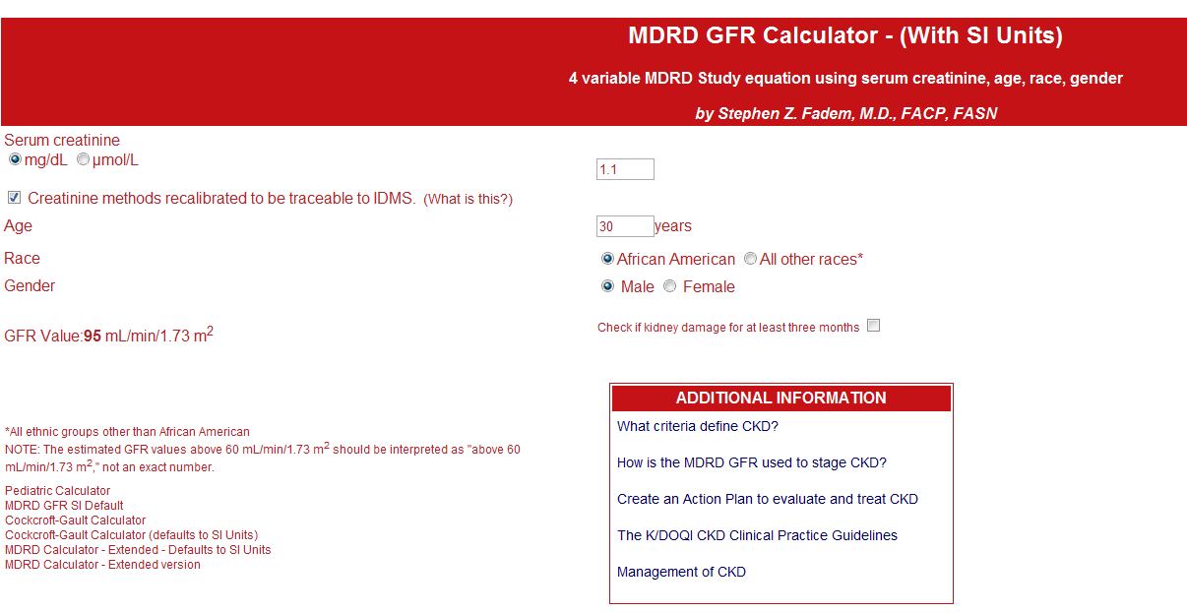
Aυτόματος υπολογισμός τιμών αναφοράς GFR ανά ασθενή
ckd-epi.com

Slide 64
Ρυθμός σπειραματικής διήθησης για παιδιά (ml/min/1,73 m²)
Y : ύψος (m)
SCr : Κρεατινίνη ορού
CysC : Κυστατίνη ορού
ΒUN : Ουρία ορού
ΡΣΔ = 39,1 $∙$ [Y/Scr]^{0,516} $∙$ [1,8/CysC]^{0,294} $∙$ [30/BUN]^{0,169} $∙$ 1,099 $∙$ [Y/1,4]^{0,188}
(Schwartz 2009)

Slide 65
Κυστατίνη-C (η εξέταση που μπορεί να αντικαταστήσει την GRR)
H κυστατίνη-C παράγεται από όλα τα εμπύρηνα κύτταρα. Αν και εκκρίνεται σε όλα τα βιολογικά υγρά, η αποβολή της κατά 85% από τους νεφρούς την καθιστά δείκτη σπειραματικής λειτουργίας.
Η κυστατίνη-C αυξάνει καθώς το GFR μειώνεται.
Τιμές αναφοράς: 0,8 – 2,5 mg/dl.
Θεωρείται πιο αξιόπιστος δείκτης από την GFR.

Slide 66
Ο τακτικός έλεγχος ασθενών με νεφρική νόσο
Μέτρηση ουρίας και κρεατινίνης πριν και μετά την αιμοκάθαρση.
Κάθαρση κρεατινίνης (GFR).
Ποσοτικός προσδιορισμός λευκώματος ούρων 24h.
Μέτρηση ηλεκτρολυτών (Κ⁺ και Νa⁺)
Ο προσδιορισμός του ιονισμένου ασβεστίου (Ca⁺²) και ο προσδιορισμός της παραθορμόνης (PTH) που σχετίζεται με την επαναρρόφηση των φωσφορικών ιόντων.

Slide 67
Τέλος Ενότητας

Slide 68
Σημειώματα

Slide 69
Σημείωμα Αναφοράς
Copyright Τεχνολογικό Εκπαιδευτικό Ίδρυμα Αθήνας, Πέτρος Καρκαλούσος 2014. Πέτρος Καρκαλούσος. «Ανάλυση Βιολογικών Υγρών & Εκκριμάτων (Θ). Ενότητα 6: Οι νεφρικές νόσοι και η διάγνωση τους». Έκδοση: 1.0. Αθήνα 2014. Διαθέσιμο από τη δικτυακή διεύθυνση: ocp.teiath.gr.

Slide 70
Διατήρηση Σημειωμάτων
Οποιαδήποτε αναπαραγωγή ή διασκευή του υλικού θα πρέπει να συμπεριλαμβάνει:
το Σημείωμα Αναφοράς
το Σημείωμα Αδειοδότησης
τη δήλωση Διατήρησης Σημειωμάτων
το Σημείωμα Χρήσης Έργων Τρίτων (εφόσον υπάρχει)
μαζί με τους συνοδευόμενους υπερσυνδέσμους.

Slide 71
Σημείωμα Αδειοδότησης
Το παρόν υλικό διατίθεται με τους όρους της άδειας χρήσης Creative Commons Αναφορά, Μη Εμπορική Χρήση Παρόμοια Διανομή 4.0 [1] ή μεταγενέστερη, Διεθνής Έκδοση. Εξαιρούνται τα αυτοτελή έργα τρίτων π.χ. φωτογραφίες, διαγράμματα κ.λ.π., τα οποία εμπεριέχονται σε αυτό. Οι όροι χρήσης των έργων τρίτων επεξηγούνται στη διαφάνεια «Επεξήγηση όρων χρήσης έργων τρίτων».
Τα έργα για τα οποία έχει ζητηθεί άδεια αναφέρονται στο «Σημείωμα Χρήσης Έργων Τρίτων».
[1] http://creativecommons.org/licenses/by-nc-sa/4.0/
Ως Μη Εμπορική ορίζεται η χρήση:
που δεν περιλαμβάνει άμεσο ή έμμεσο οικονομικό όφελος από την χρήση του έργου, για το διανομέα του έργου και αδειοδόχο
που δεν περιλαμβάνει οικονομική συναλλαγή ως προϋπόθεση για τη χρήση ή πρόσβαση στο έργο
που δεν προσπορίζει στο διανομέα του έργου και αδειοδόχο έμμεσο οικονομικό όφελος (π.χ. διαφημίσεις) από την προβολή του έργου σε διαδικτυακό τόπο
Ο δικαιούχος μπορεί να παρέχει στον αδειοδόχο ξεχωριστή άδεια να χρησιμοποιεί το έργο για εμπορική χρήση, εφόσον αυτό του ζητηθεί.

Slide 72
Επεξήγηση όρων χρήσης έργων τρίτων
©
Δεν επιτρέπεται η επαναχρησιμοποίηση του έργου, παρά μόνο εάν ζητηθεί εκ νέου άδεια από το δημιουργό.
διαθέσιμο με άδεια CC-BY
Επιτρέπεται η επαναχρησιμοποίηση του έργου και η δημιουργία παραγώγων αυτού με απλή αναφορά του δημιουργού.
διαθέσιμο με άδεια CC-BY-SA
Επιτρέπεται η επαναχρησιμοποίηση του έργου με αναφορά του δημιουργού, και διάθεση του έργου ή του παράγωγου αυτού με την ίδια άδεια.
διαθέσιμο με άδεια CC-BY-ND
Επιτρέπεται η επαναχρησιμοποίηση του έργου με αναφορά του δημιουργού.
Δεν επιτρέπεται η δημιουργία παραγώγων του έργου.
διαθέσιμο με άδεια CC-BY-NC
Επιτρέπεται η επαναχρησιμοποίηση του έργου με αναφορά του δημιουργού.
Δεν επιτρέπεται η εμπορική χρήση του έργου.
διαθέσιμο με άδεια CC-BY-NC-SA
Επιτρέπεται η επαναχρησιμοποίηση του έργου με αναφορά του δημιουργού
και διάθεση του έργου ή του παράγωγου αυτού με την ίδια άδεια.
Δεν επιτρέπεται η εμπορική χρήση του έργου.
διαθέσιμο με άδεια CC-BY-NC-ND
Επιτρέπεται η επαναχρησιμοποίηση του έργου με αναφορά του δημιουργού.
Δεν επιτρέπεται η εμπορική χρήση του έργου και η δημιουργία παραγώγων του.
διαθέσιμο με άδεια
CC0 Public Domain
Επιτρέπεται η επαναχρησιμοποίηση του έργου, η δημιουργία παραγώγων αυτού και η εμπορική του χρήση, χωρίς αναφορά του δημιουργού.
διαθέσιμο ως κοινό κτήμα
Επιτρέπεται η επαναχρησιμοποίηση του έργου, η δημιουργία παραγώγων αυτού και η εμπορική του χρήση, χωρίς αναφορά του δημιουργού.
χωρίς σήμανση
Συνήθως δεν επιτρέπεται η επαναχρησιμοποίηση του έργου.

Slide 73
Χρηματοδότηση
Το παρόν εκπαιδευτικό υλικό έχει αναπτυχθεί στo πλαίσιo του εκπαιδευτικού έργου του διδάσκοντα.
Το έργο «Ανοικτά Ακαδημαϊκά Μαθήματα στο ΤΕΙ Αθήνας» έχει χρηματοδοτήσει μόνο την αναδιαμόρφωση του εκπαιδευτικού υλικού.
Το έργο υλοποιείται στο πλαίσιο του Επιχειρησιακού Προγράμματος «Εκπαίδευση και Δια Βίου Μάθηση» και συγχρηματοδοτείται από την Ευρωπαϊκή Ένωση (Ευρωπαϊκό Κοινωνικό Ταμείο) και από εθνικούς πόρους.

